Slide 1


Evidence-based policy making
Giovanna Di Marzo Serugendo
Giovanna.Dimarzo@unige.ch
cui.unige.ch/~dimarzo
iss.unige.ch
Notes:
Présentation du CUI (collaborateurs, groupes de recherche et instituts, publications, projets R&D Euro, FNS, CTI ….. ) en mettant l’accent sur les aspects data analytics, simulation, réalité virtuelle et collaboration avec les géomaticiens de l’Uni (pour la GEO DATA)
Présentation du concept d’Evidence-based policy making (divers exemples d’application) et présentation de la contribution au projet Smart Canton (indicateurs : smart cities)

Slide 2
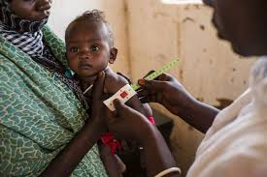
Historique
Evidence-Based Medicine
Notes:
La médecine fondée sur les faits (ou médecine fondée sur les données probantes; voir les autres synonymes) se définit comme « l'utilisation consciencieuse, explicite et judicieuse des meilleures données disponibles pour la prise de décisions concernant les soins à prodiguer à chaque patient, [...] une pratique d'intégration de chaque expertise clinique aux meilleures données cliniques externes issues de recherches systématiques »^{1,2,3}. On utilise plus couramment le terme anglais Evidence-Based Medicine (EBM), et parfois les termes médecine fondée sur des preuves ou médecine factuelle. Ces preuves proviennent d'études cliniques systématiques, telles que des essais contrôlés randomisés en double aveugle, des méta-analyses, éventuellement des études transversales ou de suivi bien construites

Slide 3
“Utilisation consciencieuse, explicite et judicieuse des meilleures données disponibles pour la prise de décisions concernant les soins à prodiguer à chaque patient” [EBM]
https://fr.wikipedia.org/wiki/M%C3%A9decine_fond%C3%A9e_sur_les_faits
Notes:
Enseignement
The term "evidence-based" was first used by David M. Eddy in the course of his work on population-level policies such as clinical practice guidelines and insurance coverage of new technologies. He first began to use the term "evidence-based" in 1987 i

Slide 4
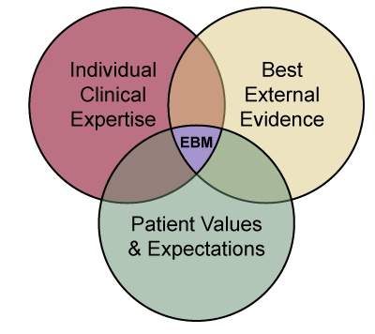
Evidence-Based Medicine / Faits / Données probantes
Améliorer les prises de décisions des médecins pour leurs patients
Evidence-Based Practice Medicine
Guidelines et politiques pour des groupes de patients ou populations
Notes:
The term was originally used to describe an approach to teaching the practice of medicine and improving decisions by individual physicians about individual patients.^{[1]} Use of the term rapidly expanded to include a previously described approach that emphasized the use of evidence in the design of guidelines and policies that apply to groups of patients and populations ("evidence-based practice policies").^{[2]} It has subsequently spread to describe an approach to decision-making that is used at virtually every level of health care as well as other fields (evidence-based practice).
t thus tries to assure that a clinician's opinion, which may be limited by knowledge gaps or biases, is supplemented with all available knowledge from the scientific literature so that best practice can be determined and applied.
It promotes the use of formal, explicit methods to analyze evidence and makes it available to decision makers.
Les meilleures données cliniques externes. « Par meilleures données cliniques externes, nous entendons les recherches pertinentes sur un plan clinique, souvent issues de la recherche médicale fondamentale, mais surtout des recherches cliniques sur les tests diagnostiques centrés sur le patient (y compris les examens cliniques) les plus exacts et précis, sur la puissance des marqueurs pronostiques, et enfin sur l'efficacité et l'innocuité des schémas thérapeutiques, de réadaptation et de prévention. »⁹

Slide 5
Evidence-based policy-making
Notes:
Although evidence-based policy can be traced as far back as the fourteenth century, it was more recently popularized by the Blair Government in the United Kingdom.^{[2]} The Blair Government said they wanted to end the ideological led-based decision making for policy making.^{[2]} For example, a UK Government white paper published in 1999 ("Modernising Government") noted that Government "must produce policies that really deal with problems, that are forward-looking and shaped by evidence rather than a response to short-term pressures; that tackle causes not symptoms".^{[3]}

Slide 6
“Evidence-based policy making refers to a policy process that helps planners make better-informed decisions by putting the best available evidence at the centre of the policy process” UN definition [UNICEF]
Facteurs
externes
Evidence
EBPM
Contexte
Politique
Notes:
Facteurs influencant les politiques:
The first group – external influences – are those factors outside the context in which the policy entrepreneur is working that affect what happens within it. Donor policies, for example, can have a huge influence in highly indebted countries and, in general, cultural and social factors might play a large role. The second – the political context – includes the people, institutions and processes involved in policy-making. The third group centres on the evidence itself, including the type, quality and contestability of the research and how it is communicated. The fourth – links – includes all of the other actors and mechanisms that affect how the evidence gets into the policy process.
Although evidence-based policy can be traced as far back as the fourteenth century, it was more recently popularized by the Blair Government in the United Kingdom.^{[2]} The Blair Government said they wanted to end the ideological led-based decision making for policy making.^{[2]} For example, a UK Government white paper published in 1999 ("Modernising Government") noted that Government "must produce policies that really deal with problems, that are forward-looking and shaped by evidence rather than a response to short-term pressures; that tackle causes not symptoms".^{[3]}

Slide 7
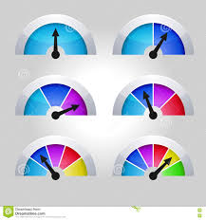

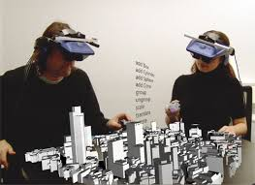

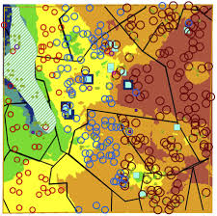

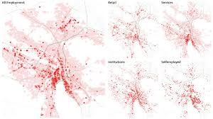
Evidence
Evidence
Evidence
Evidence
Evidence
Communicate
Evidence
Evidence

Slide 8
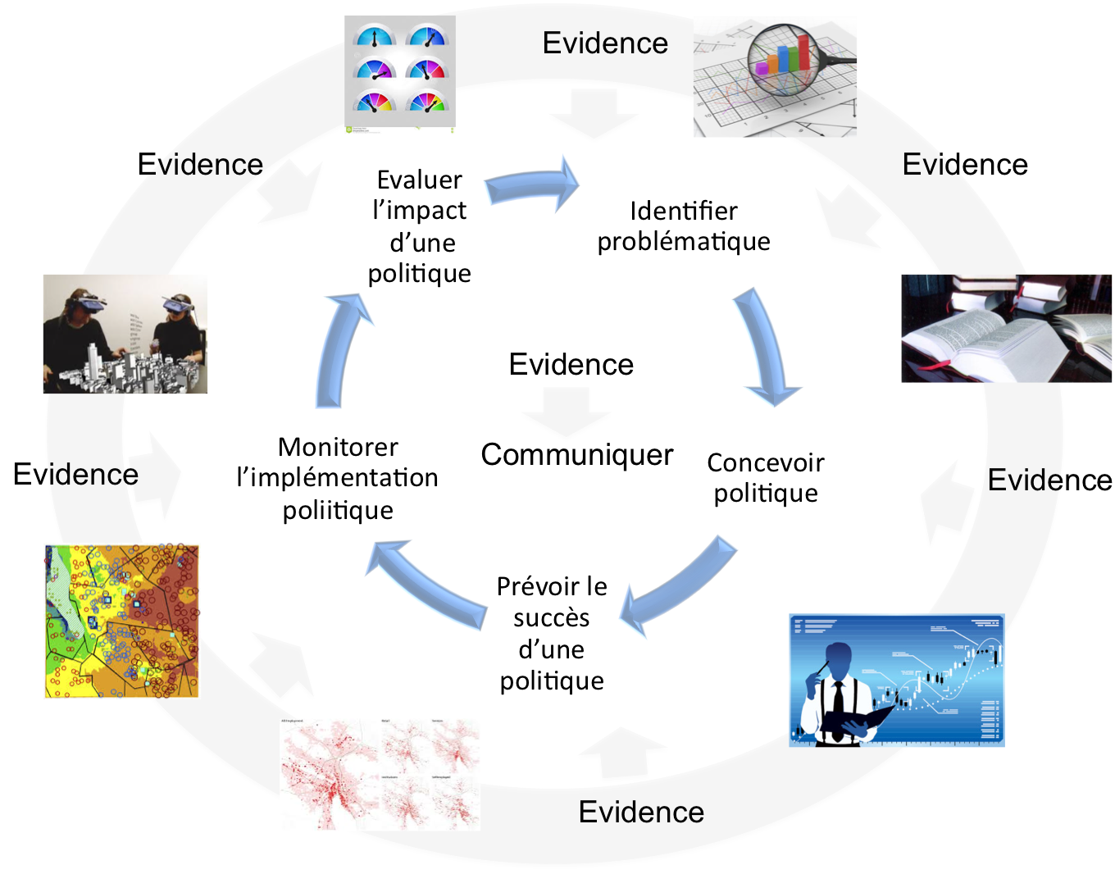
Intérêt de l’évidence
Tout au long du processus d’établissement de la politique
Reconnaître une problématique et un besoin de changement/nouvelle politique
Informer la conception et le choix de la politique
Prévoir le futur (succès)
Monitorer l’implémentation
(au fur et à mesure)
Evaluer l’impact de la politique
Communiquer
Notes:
Faire une image ?
Achieve recognition of a policy issue
The first stage in the process of policy formation occurs when the
appearance of evidence reveals some aspect of social or economic
life which had, until then, remained hidden from the general public
and from policy-makers. Once this information is revealed, a variety
of groups, such as civil servants, non-government organizations,
development agencies or the media, lobby for a new policy issue to
be recognised and addressed.
Inform the design and choice of policy.
Once a policy issue has been identified, the next step is to analyze
it, so that the extent and nature of the problem can be understood.
This understanding provides the basis for any subsequent policy
Recommendations
Forecast the future.
Attempting to read the future is also required in order to know
whether a policy measure taken to alleviate a problem in the shortrun
will be successful in the long-run as well. When a government
is committed to attaining targets in the future, forecasting models
allow an assessment of whether these targets are likely to be met.
Monitor policy implementation.
Once policies are being executed, information is required by policymakers
to monitor the expected results associated with the policies.
Careful monitoring can reveal when key indicators are going
off-track, which prompts further analysis leading to a change of
Policy.
Evaluate policy impact.
Measuring the impact of a policy intervention is more demanding
of methodology and of information than is monitoring policy implementation.
Incorporating an explicit mechanism for evaluating policy
impact into the design of a policy is a key step to ensure its
evaluability.

Slide 9
Collecter / Visualiser / Comprendre Présent
Notes:
Visualiser + comprendre
Swisscom
Indicateurs
Processus participatifs
Données Statistiques
Capteurs
Drones
Use of Small Unmanned Aerial Vehicles for Air Quality and Meteorological Measurements
Robert A. Baxter
David H. Bush
T&B Systems, Inc.
Valencia, California
Traces – ville vivante
http://www.zdnet.com/article/visualizing-the-mobile-phone-use-of-a-city/

Slide 10
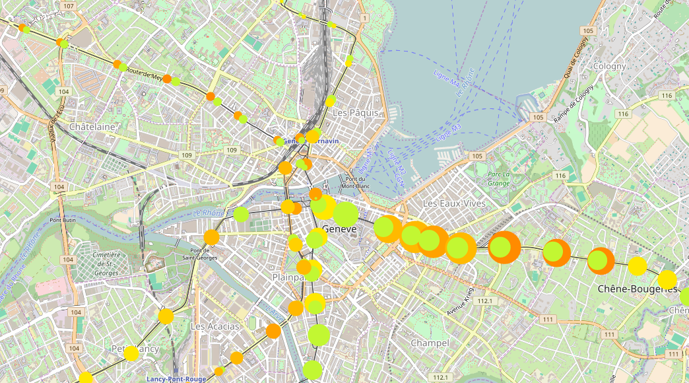
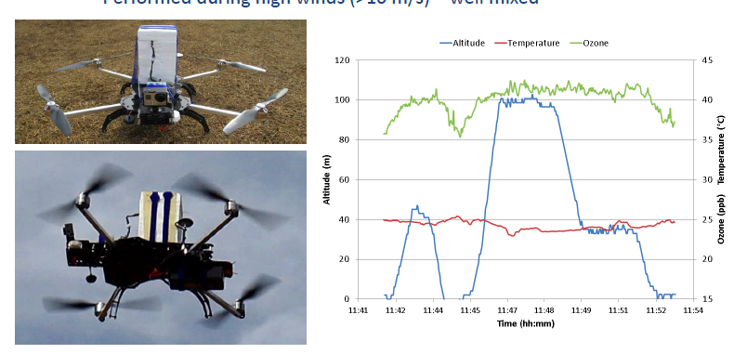
tpg-performance.unige.ch
[Baxter et Bush]
Notes:
Ozone computing / altitude

Slide 11
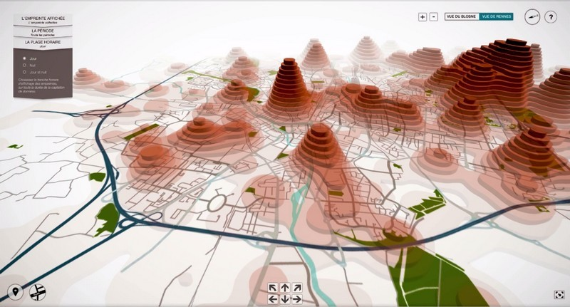
Comprendre / Analyser les mouvements de foule dans les matchs
http://hightech.bfmtv.com/logiciel/comment-les-operateurs-suivent-les-supporters-a-la-trace-999635.html
Notes:
Mouvements de foule dans les match
http://hightech.bfmtv.com/logiciel/comment-les-operateurs-suivent-les-supporters-a-la-trace-999635.html
Traces tél portables

Slide 12
Visualiser / Anticiper / Prévoir le futur
Notes:
Automates Cellulaires de Long (deux papiers)
Simulations
Modèles et mécanismes de comportement

Slide 13
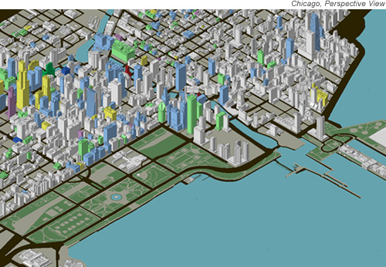
http://www.geosimulation.org/geosim/3d.htm
Notes:
http://www.geosimulation.org/geosim/3d.htm
Voir plus …

Slide 14
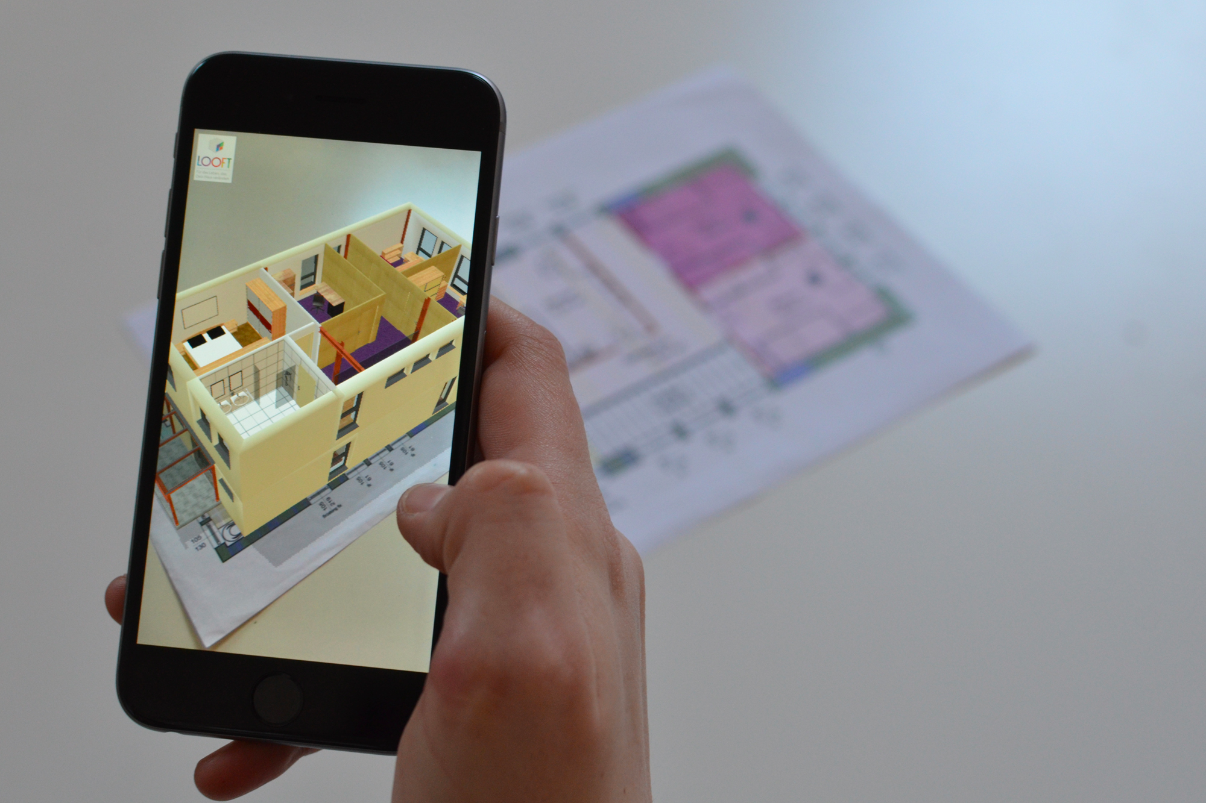
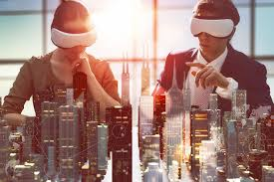
http://www.architectmagazine.com/technology/products/three-augmented-and-virtual-reality-apps-for-design-and-construction_o
http://perspectives.3ds.com/tag/virtual-reality/

Slide 15

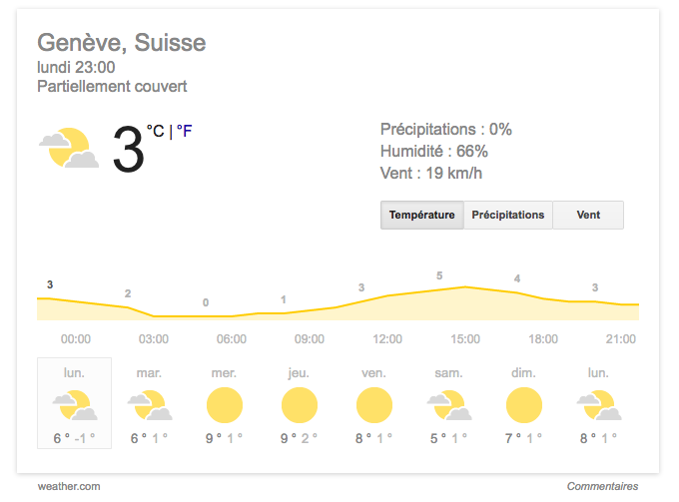
Comprendre, Anticiper, Prescrire
Notes:
TPG + Météo

Slide 16
Expérimenter des alternatives
Notes:
Processus participatif dans l’urban design

Slide 17
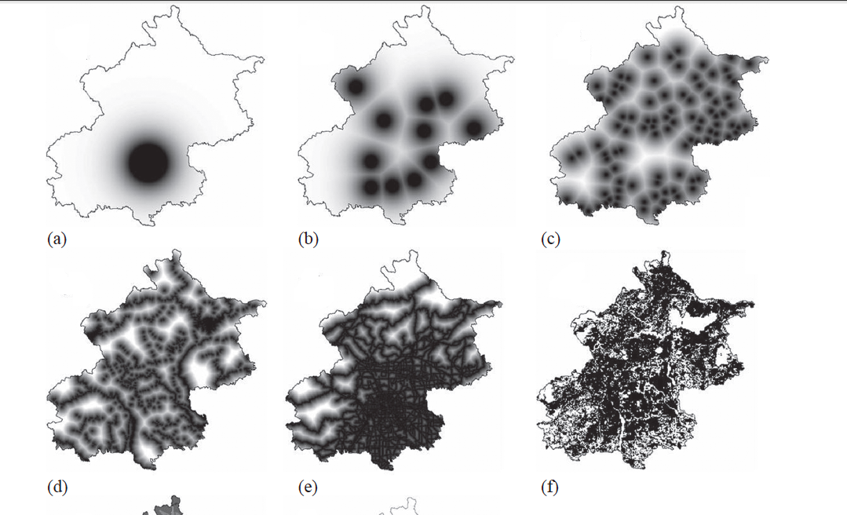
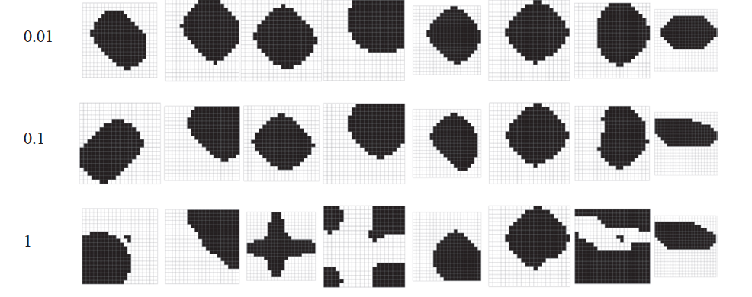
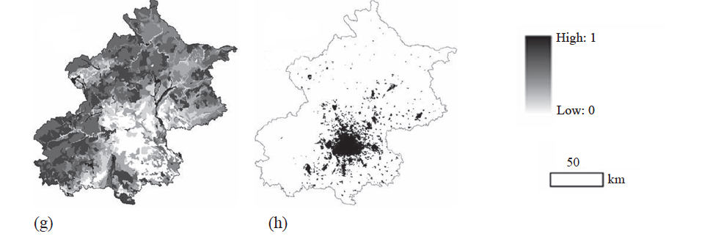
Automates cellulaire
Simulation croissance zones urbaines
http://www.beijingcitylab.com/
Beijing Metropolitan Area
Notes:
Simulation avec des Automate cellulaires pour simuler la croissance de zones urbaines (différentes contraintes)

Slide 18
Concevoir une politique / Solution
Aide à la décision
Notes:
http://www.beijingcitylab.com/projects-1/6-urban-form/

Slide 19
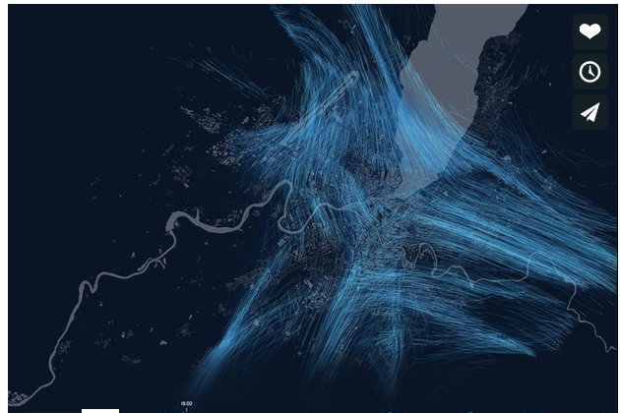
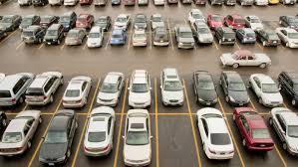
Prévoir des parkings
https://villevivante.ch/
Traces téléphones portables
Notes:
http://english.alarabiya.net/en/News/middle-east/2016/05/26/Saudi-Arabia-installs-new-security-cameras-in-Makkah.html
Cumulus

Slide 20

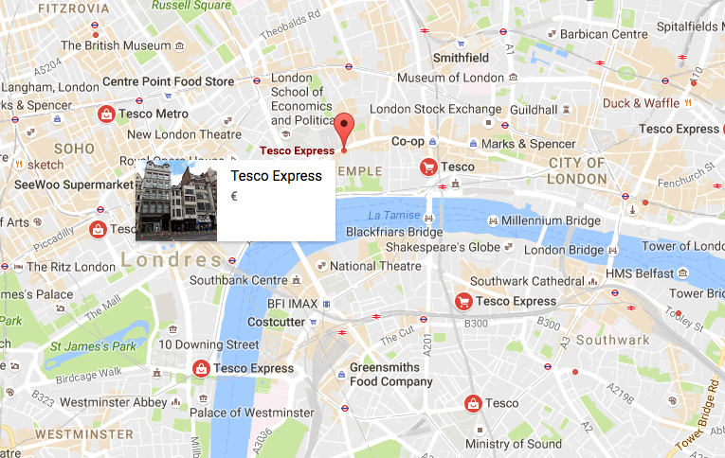
http://www.tesco.com/
Choix d’implémentation des magasins

Slide 21
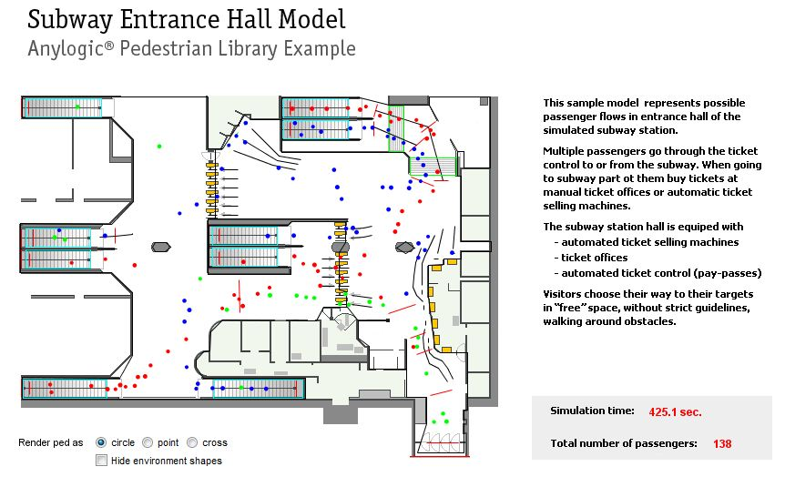
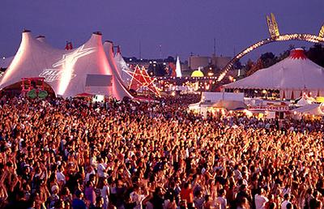
Identifier les zones à risques
Positionner les abris (pluie)
Modéliser les mouvements de foule
http://www.anylogic.fr/consulting/pedestrian-traffic-flows

Slide 22
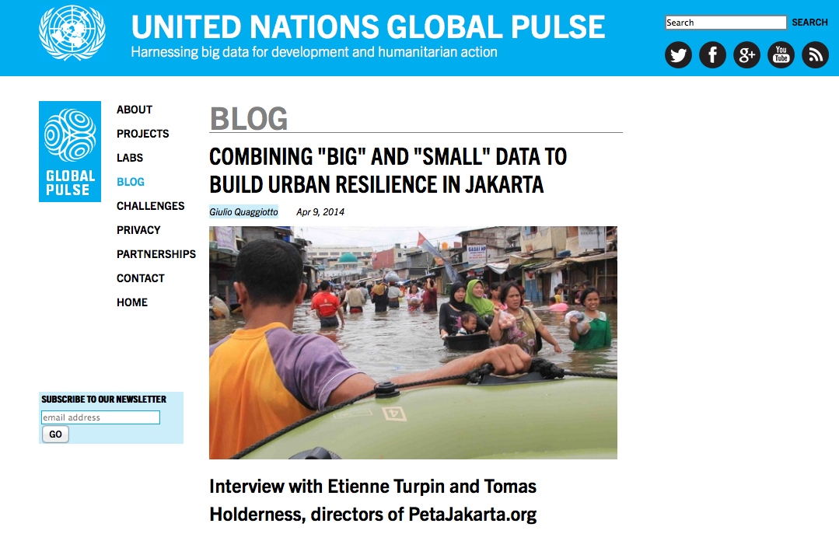
http://www.unglobalpulse.org/urban-resilience-petajakarta (video)
Notes:
Aide en temps réel + anticiper solution pour le futur – cf Dakar – reconstruction des maisons / comprendre

Slide 23
Monitorer
Indicateurs de Smart City – Argentine / UIT

Slide 24
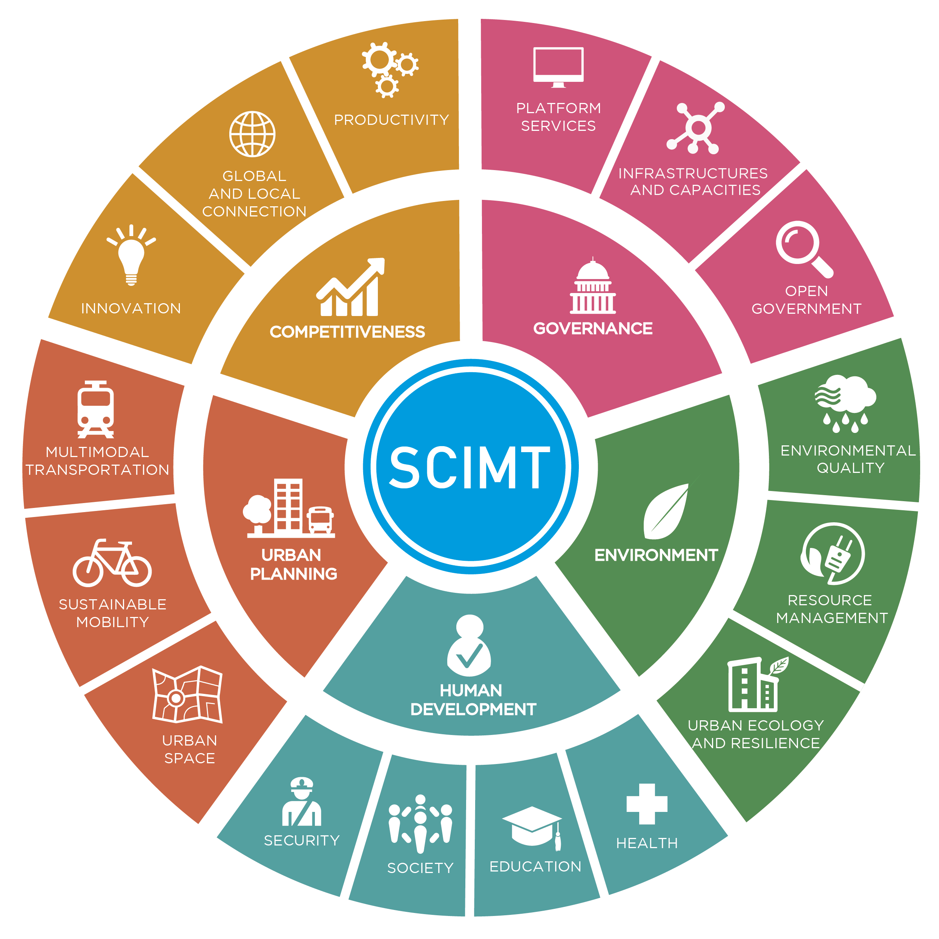
Argentina – Indicateurs [SCIMT16 ]
Notes:
5 dimensions:
Competitivity
Governance
Environment
Human Development
Mobility
3 ou 4 axes for each dimension
Compétitivité
Innovation / Connexion locale et globale / Productivité
Gouvernement
Plateforme de services / Infrastructure et capacités / Ouverture du gouvernement
Environnement
Planification urbaine / Gestion des ressources / Qualité de l’environnement
Développement humain
Santé / Education / Société / Sécurité
Mobilité
Accessibilité / Transport Durable / Multimodalité

Slide 25
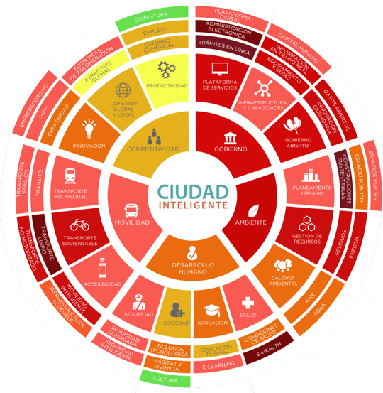
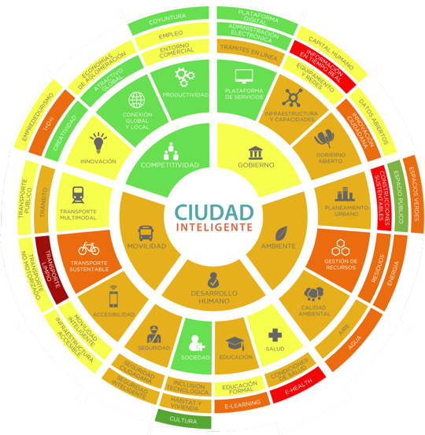

Evaluation Quantitative

Slide 26
U4SSC [ITU]
UIT + 17 UN agences
Villes pilotes
Agences gouvernementales
3 domaines principaux, 19 topics, 92 indicateurs (fondamentaux et avancés)
  Economie
  Environnement
  Société et Culture

Slide 27
Types d’évidence et intérêt
Evidence issue de la recherche, étude de cas, avis d’expert
Evaluer l’évidence actuelle pour identifier le besoin / changement d’une politique
E.g. Mesurer des indicateurs (Smart city)
Systèmes, modèles et simulations multi-agents/CA pour évaluer l’impact d’une politique
Comprendre les mécanismes de fonctionnement, explorer divers scénarios
Analyser et étudier des scénarios multiples (divers cas) pour adapter les politiques pendant leur implémentation
  Analyser et étudier des scénarios itératifs (sur une certaine période)
  Identifier des patterns et limitations, tester des variantes
  Identifier les mécanismes de fonctionnement, modèle sous-jacent
Visualisation de l’évidence pour communiquer et comprendre
  E.g. Réalité virtuelle, visualisations dynamiques, jeux sérieux
Notes:
Ajouter Scénarios 3D (impression 3D) - communication

Slide 28
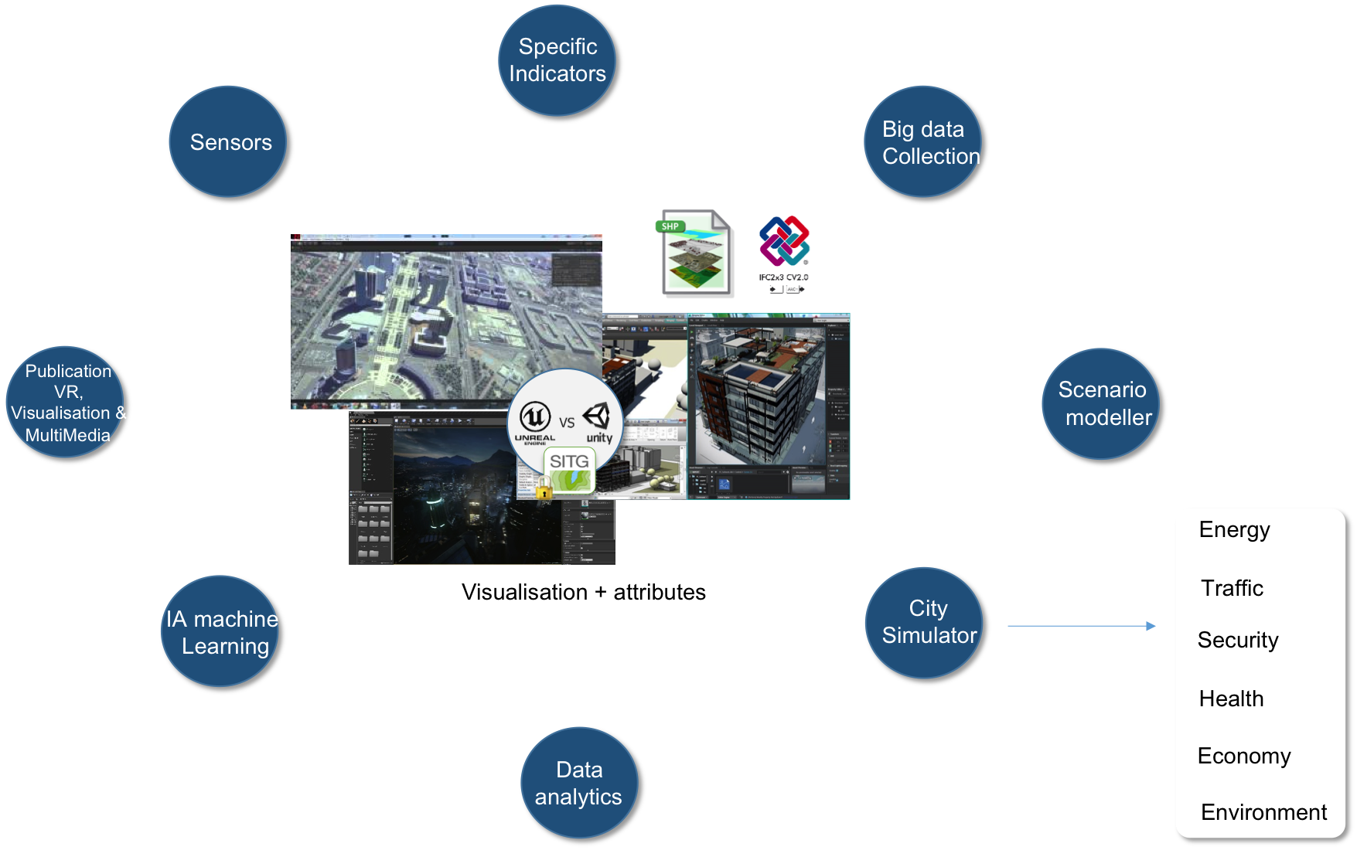
Evidence
Notes:
Modélisation et apprentissage de la prise de décision dans les organisations productives : approche multi-agentsNadia Kabachi (1999)
Source:
Résumé
L'objectif de cette thèse est de modéliser les processus de prise de décisions dans les organisations productives en mettant l'accent sur la communication, la coopération, la négociation et surtout l'amélioration par l'apprentissage du comportement des acteurs décisionnels. Les entreprises font depuis plusieurs années des efforts importants pour étudier et développer une stratégie essentiellement orientée sur la réactivité. Cette stratégie nécessite un rapprochement entre la structure physique et la structure décisionnelle, ce qui entraîne une redistribution de la décision aux différents niveaux d'une organisation et un accroissement d'autonomie de ses acteurs décisionnels. Pour mettre en évidence cette réalité, nous insistons sur des facteurs clefs tels que la complexité des organisations productives qui sont à l'intersection de différents domaines (économique, sociologique, technologique, etc.), les mécanismes de prise de décisions distribuées, les phénomènes d'orientation de décisions, et 1' apprentissage qui est une aptitude et une faculté indispensable à tout système dynamique et évolutif. Ainsi, dans ces travaux nous proposons premièrement la modélisation des organisations productives, et en particulier de leurs processus décisionnels en se basant sur les concepts des systèmes multi-agents, deuxièmement la modélisation et la formalisation des connaissances des acteurs décisionnels, et enfin 1' apprentissage de nouvelles connaissances en we de la prise de nouvelles décisions dans des contextes ou des situations analogues en adoptant la méthode de raisonnement à partir de cas. Ces hypothèses sont validées par la construction d'une maquette de simulation qui repose sur L'iniplémentation du flux décisionnel à travers des règles de décisions et une architecture de représentation de connaissances (base de cas), et du flux physique par 1 'utilisation des techniques de simulation à événements discrets. Enfin cette maquette a été appliquée au cas d'une entreprise industrielle.

Slide 29
Références
[UNICEF] Bridging the gap - The role of monitoring and evaluation in Evidence-based policy making – Unicef
[EBM] Evidence-Based Medicine Working Group (November 1992). "Evidence-based medicine. A new approach to teaching the practice of medicine". JAMA. 268 (17): 2420–5. doi:10.1001/jama.268.17.2420. PMID 1404801.
[SCIMT16 ] The Ministry of Modernization of the Argentinian Government. Smart City Index Management Tool (SCIMT) Project, 2016.
[ITU] KPIs on Smart Sustainable Cities http://www.itu.int/en/ITU-T/ssc/Pages/KPIs-on-SSC.aspx
[Baxter et Bush ]Use of Small Unmanned Aerial Vehicles for Air Quality and Meteorological Measurements, Robert A. Baxter and David H. Bush

